Slide 1
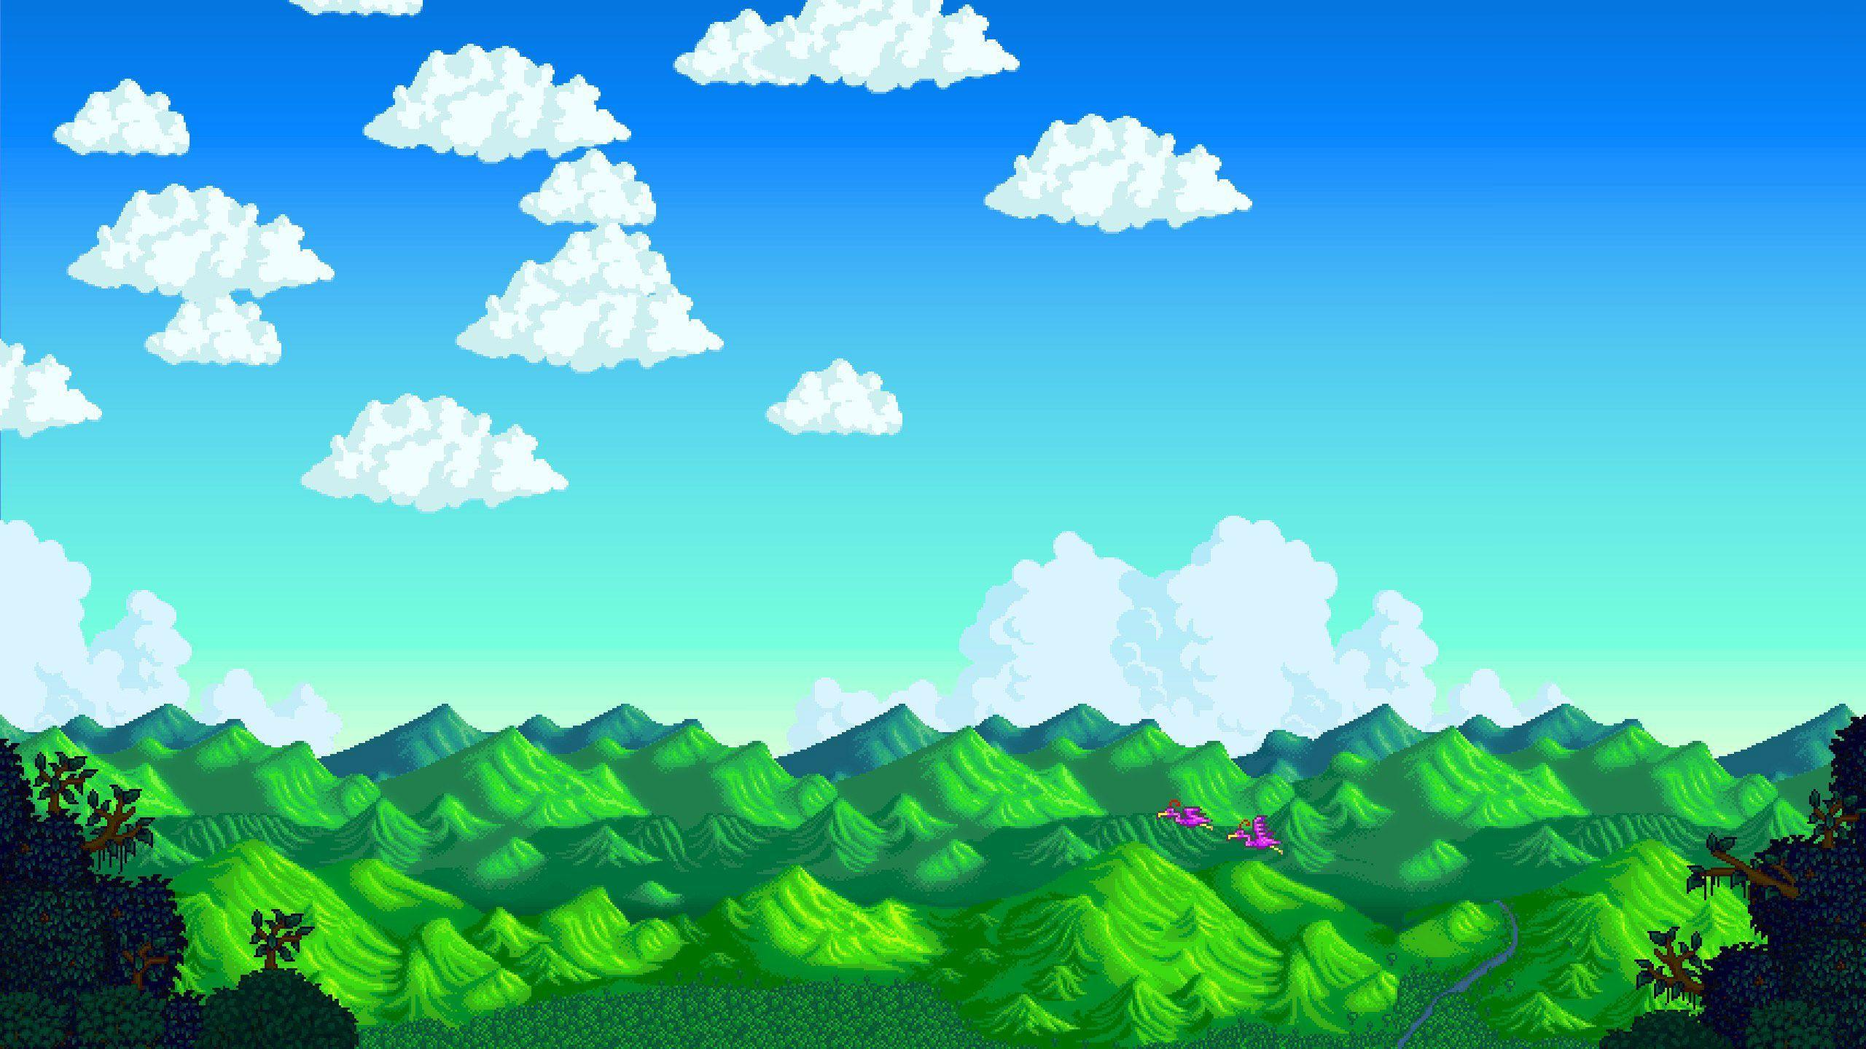
Snuggle Farm
2DGP 1차 발표
게임공학과 2022180030 이소민

Slide 2


게임 컨셉
게임명: Snuggle Farm
장르: 인디 게임, 시뮬레이션
영감: Stardew Valley
플랫폼: PC
주요 기능: 농작물 재배, 채광, 동물 돌보기 등
Snuggle Farm은 플레이어가 농작물 재배, 채광, 동물 돌보기를 통해 소박한 농장 생활을 체험하는 게임입니다. 하루 동안 체력을 잘 관리하며 다양한 작업을 수행하고, 다음 날로 이어가는 흐름으로 진행됩니다. 자유로운 플레이를 할 수 있는 게임입니다.

Slide 3
게임 흐름
게임 시작 시 기본적인 조작법과 농장 생활을 배울 수 있는 튜토리얼을 제공합니다.
플레이어는 농작, 채광, 동물 돌보기를 자유롭게 선택하여 하루를 보냅니다.
체력이 소진되거나 하루가 종료되면 캐릭터가 잠에 들고, 다음 날로 넘어갑니다.

Slide 4
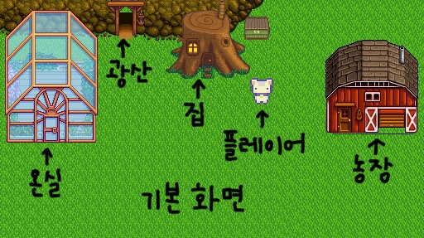
게임 흐름

Slide 5
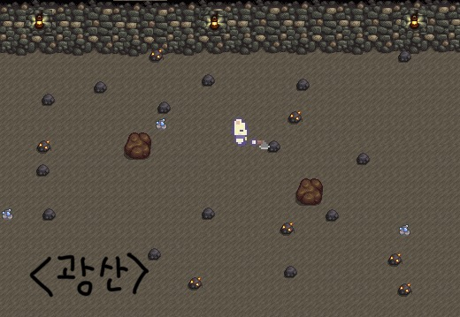
게임 흐름

Slide 6
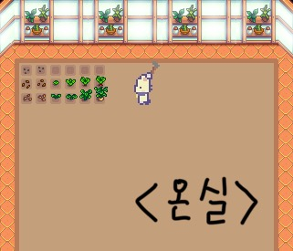
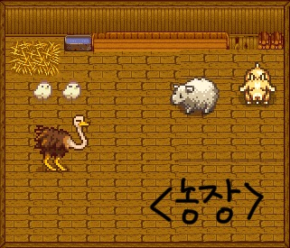
게임 흐름

Slide 7
개발 일정
1주차 10.14~ | 리소스 수집, 맵 디자인, 시작 화면 구현
2주차 10.21~ | 주인공 움직임 및 도구 사용, 주머니 구현, 맵 오브젝트 배치
3주차10.28~ | 공간 전환 구현, 농작 구현 – 괭이 사용 상호작용, 농작물 심기
4주차 11.4~ | 농작 구현 – 농작물 키우기, 종류 다양하게 하기, 채광 구현 – 랜덤 광물 설치
5주차 11.11~ | 채광 구현 – 광물 캐기, 광물 굽기,
6주차 11.18~ | 동물 관리 구현 – 밥 주기 및 상호작용, 시간별 동물 상태 다양화
7주차 11.25~ | 동물 구현 마무리, 튜토리얼, ui, 조작법 제작
8주차 12.2~ | 최종 마무리

Slide 8
게임기획서
게임명: Snuggle Farm
카테고리: 인디 게임, 시뮬레이션
게임 형식: 싱글 플레이어 (추후 멀티 플레이어 고려 가능)
주요 특징: 비폭력적, 자유도 높은 활동, 농작물 재배, 동물 관리, 채광
선정 이유: 게임 중에서도 비폭력적이고 자유로운 게임을 만들고 싶었다. 평소에 좋아하는 게임들인 마인크래프트와 스타듀밸리 중에서도 구현 가능한 2d게임인 스타듀밸리를 선정했다. 완전히 똑같이 따라하는 것보다는 그 게임의 몇가지 기능들인 채광, 농작, 동물 관리라는 기능들을 가져오고 싶었다.
혼자 게임 개발하는 것이 처음이기 때문에 따라할만한 틀이 있어야 할 것 같아 스타듀밸리에서 많이 가져오게 되었다. 이후에 게임을 만들 때는 나만의 게임을 만들어보고 싶다. 스타듀밸리가 1인 개발 게임이라는 점이 가장 마음에 들었다. 나도 언젠가는 이런 게임을 만들어보고 싶다고 항상 생각해왔는데, 이제 그 목표를 향하는 한 걸음을 내딛는 시간이 될 것 같다.

Slide 9
게임기획서
게임 내용:
자유롭게 스테이지를 돌아다니며 하루 안에 하고 싶은 일들을 하는 게임이다.
농장 관리: 괭이, 물뿌리개를 사용한다. 다양한 농작물을 심고 수확할 수 있으며, 각 농작물은 고유의 성장 주기를 가진다. 물을 주어야지 다음날 농작물이 성장한다.
채광: 곡괭이를 사용한다. 랜덤하게 등장하는 광물들을 채집할 수 있다. 수집한 광물을 구워 원석으로 만들 수 있다.
동물 돌보기: 동물에게 먹이를 주고 상호작용하며 성장시킬 수 있다.
체력 관리: 각 작업은 체력을 소모하며, 체력이 모두 소진되지 않도록 하루를 계획하는 것이 중요하다. 체력이 전부 소모되면 기력이 사라져 다음날까지 잠을 자게 된다.

Slide 10
게임기획서
개발 목표
조작법: wasd – 플레이어 이동, 스페이스바 – 점프, 마우스 – 도구 선택 및 도구 사용
플레이어: 상하좌우로 이동한다. 도구들을 사용한다.
동물 농장: 최소 3가지 종류의 동물이 있다. 동물들은 각자 고유한 성장 주기를 가진다. 밥을 주어야 성장한다. 플레이어가 클릭할 경우 상호작용을 한다.
광산: 광산에 들어가면 최소 3가지 종류의 광물(돌 포함)이 있다. 광물마다 채광을 위한 곡괭이 횟수가 다르다. 광물은 화로에서 구우면 원석이 된다.
온실: 괭이로 땅을 일구어서 씨앗을 심기 위한 준비를 한다. 최소 3가지 종류의 작물이 있다. 작물들은 고유한 성장 주기가 있다.
Ui: 조작법 창, 체력 바, 가방(주머니), 상자(인벤토리), 날짜 및 시간

Slide 11
게임기획서
추가 목표
퀘스트: 하루동안 할 일들을 퀘스트를 통해 지정해주면 정해진 체력 안에서 해내야 한다. 성공한다면 보상이 주어진다.
돈 관리: 동물, 작물의 씨앗, 도구 등을 상점에서 살 수 있다. 돈은 채광, 작물 등을 통해 벌 수 있다.

Slide 12
감사합니다.

